Slide 1
Непроменљиве речи
предлози

Slide 2
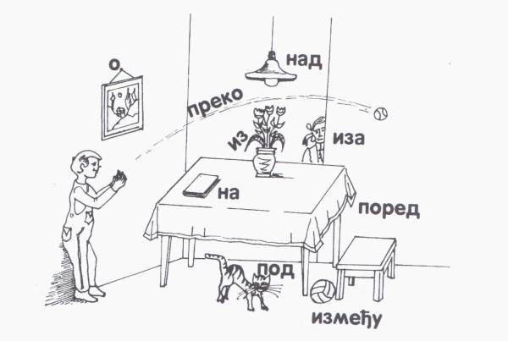
Здраво, ја сам МУДРИЦА. Пробаћу да ти покажем неке „цаке“ како би лакше упамтио нову лекцију! Када год видиш лампицу, то ти је моја помоћ!
Ево идеје како ћеш запамтити име ове НЕПРОМЕНЉИВЕ врсте речи! Замисли да уређујеш собу са братом/сестром и ПРЕДЛОЖИ где ћете шта да ставите.

Slide 3
Ако ти је поезија јача страна, певај онда предлоге са нама!

Slide 4
Неки предлози и прилози имају исти облик: поред, испред, близу, иза, против, после… Међутим, основна разлика је то што предлози не могу стајати самостално (стоје увек испред именица или заменица), док прилози самостално казују где, када, како, колико или зашто се нека радња врши.
Сешћу поред тебе. ПРЕДЛОГ Видећемо се после часова. ПРЕДЛОГ
Сешћу поред. ПРИЛОГ Видећемо се после. ПРИЛОГ

